Slide 1
Introdução a programação
</
/>
Conceitos e Práticas

Slide 2
</ O que é programação?
Programação é a escrita de linhas de código, onde essas são escritas em alguma linguagem de programação;
Um software também pode usar mais de uma linguagem, onde cada uma dessas pode trabalhar em uma parte específica do programa;

Slide 3
</ O que é programação?
Tudo que envolve tecnologia no dia a dia contém programação, desde a balança que usamos no supermercado, até a mensagem que enviamos no Whatsapp.

Slide 4
</ Algoritmo e Sequência Lógica
Pegue o pão
Passe a manteiga
{01}
{02}
Primeiro passo
Segundo passo
Coloque os ingredientes
Comer o pão
{03}
{04}
Terceiro passo
Quarto passo

Slide 5
</ IDE - Integrated Development Enviroment
Tipos de IDE
Preparação
Escolha de IDE
Pensar em qual IDE é mais eficiente para uso.
Existem diferentes tipos de IDE's.
Extensões, configurações, compiladores, etc...

Slide 6
</ Código Fonte
Código Fonte
Edição
É o conjunto de palavras e simbolos com a intenção de realizar instruções de uma determinada linguagem.
20%
Escrita do código;
Compilação
40%
Verificação de erros;
Execução
60%
Execução do programa;
Depuração
80%
Manutenção do código.

Slide 7
</ Introdução ao Python
Entrada e Saída de Dados
Recebimento de informações;
Tipos de Dados e Variáveis
Tipos de elementos;
Expressões e Operadores
Operações lógicas;
Estrutura Condicional
Analise de condição.

Slide 8

</ Saída de Dados
Saída de Dados: é o processo de resultado de informações processadas, neste caso usamos o comando print.

Slide 9

</ Entrada de Dados
Entrada de Dados: é o processo de recebimento de informações do usuário para processamento de uma tarefa, neste caso utilizamos o comando input.

Slide 10
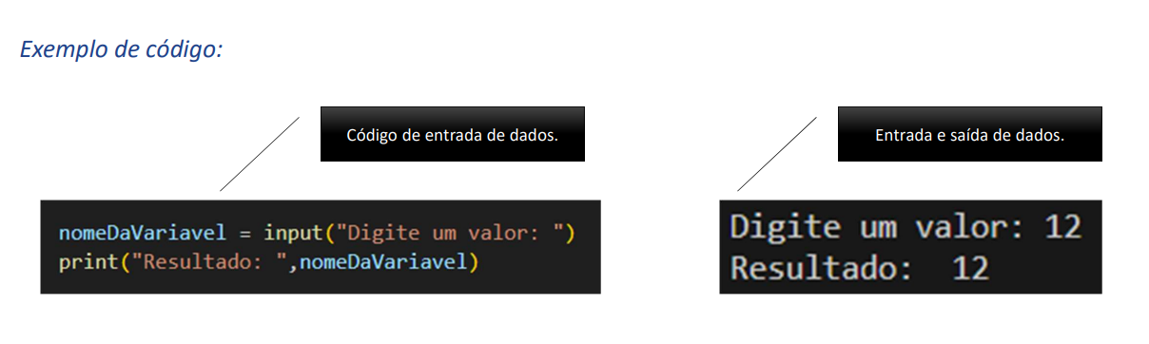
</ Entrada e Saída de Dados

Slide 11
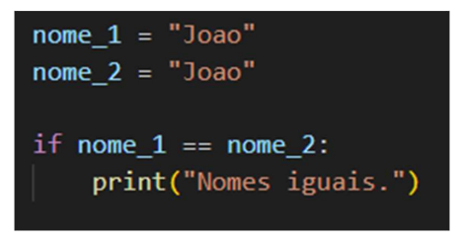
</ Estrutura Condicional Simples
Condição Simples: é usada quando desejamos executar um bloco apenas com a condição for verdadeira.

Slide 12
</ Expressões e Operadores
São combinações de valores, variáveis e operadores. O Python suporta uma variedade de operadores, como artiméticos, comparação e lógicos.

Slide 13
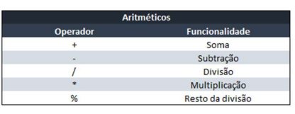
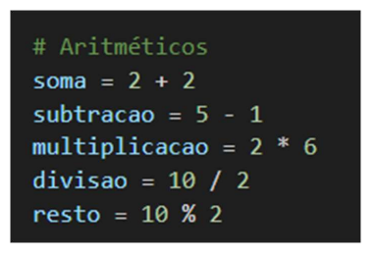
</ Expressões e Operadores
Aritméticos
Operações numéricas usadas na linguagem:

Slide 14
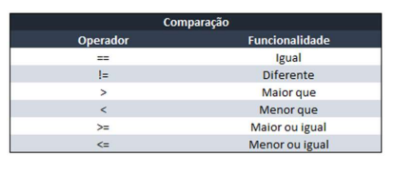
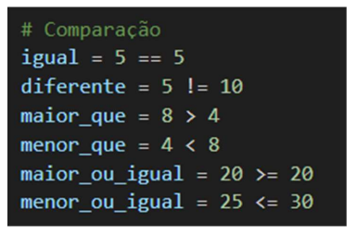
</ Expressões e Operadores
Comparação
Compara os valores numéricos:

Slide 15
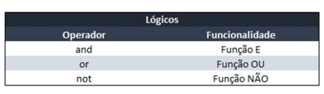
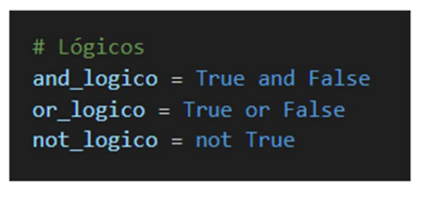
</ Expressões e Operadores
Lógicos
Compara a entrada dos valores inseridos:

Slide 16
</ Exercícios
Insira dois números, e compare qual deles é o maior.
Insira dois números, some ambos e mostre o resultado.
Insira um número, e verifique se ele é negativo ou positivo.
Insira dois números, e faça a divisão de ambos, e também evite que sejam divididos por 0.
Insira dois números, e compare se eles são pares ou ímpares.
Insira dois nomes, e compare se eles são diferentes um do outro.

Slide 17
</ Referências Bibliograficas
BARRY, P. Use a cabeça! Python. Rio de Janeiro: Alta Books, 2019.
BORGES, L. E. Python: para desenvolvedores. São Paulo: Novatec, 2017.
CRUZ, F. Python: escreva seus primeiros programas. São Paulo: Casa do Código, 2016.

